Slide 1
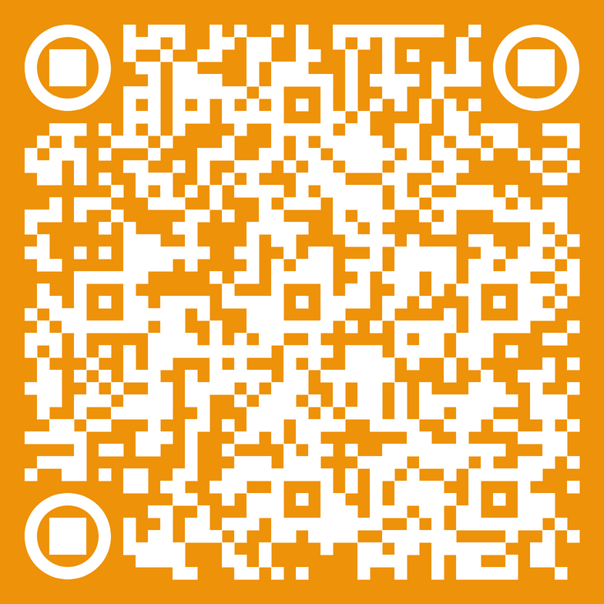

Текущее состояние системы

Slide 2

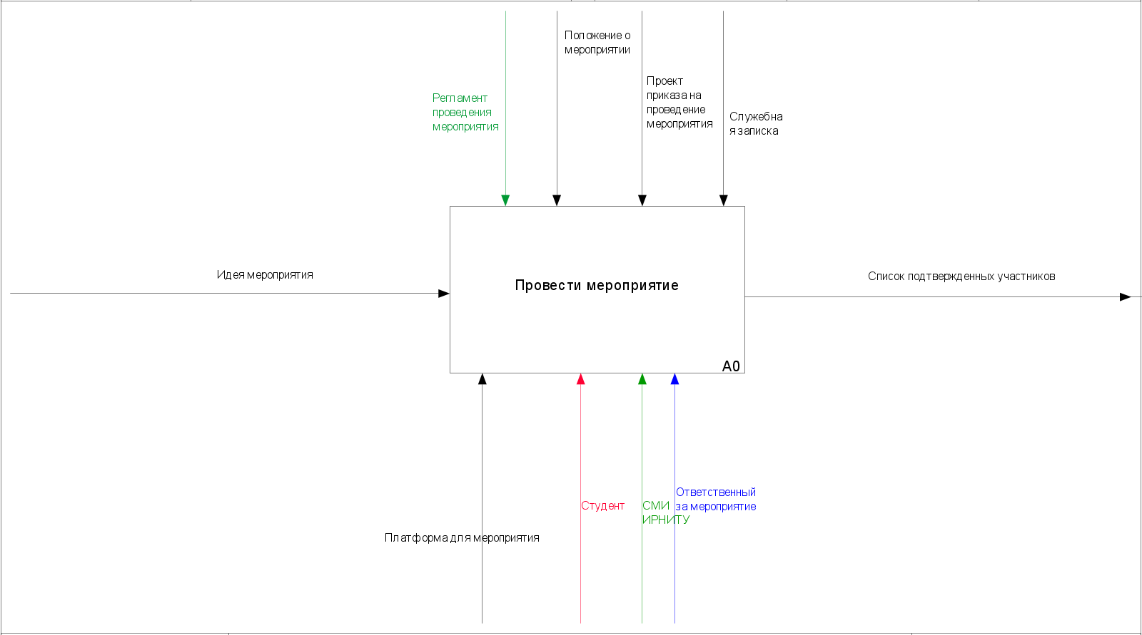

Текущее состояние системы

Slide 3
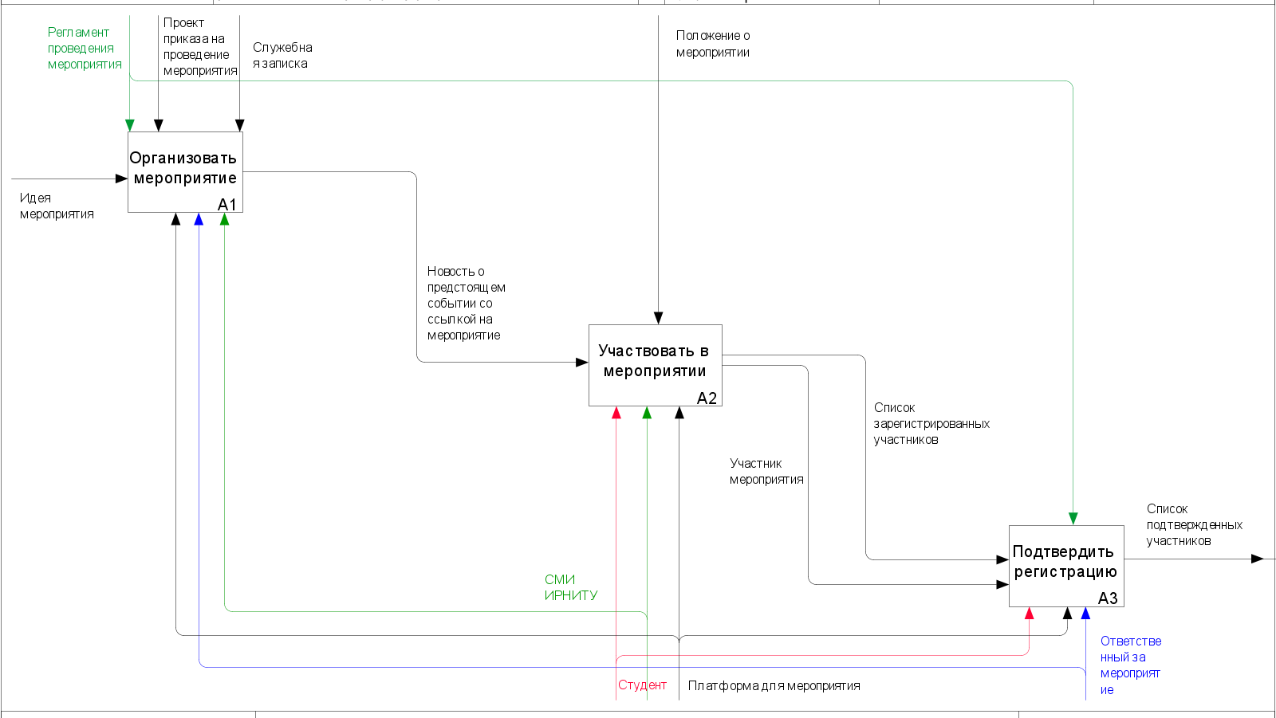
Текущее состояние системы

Slide 4
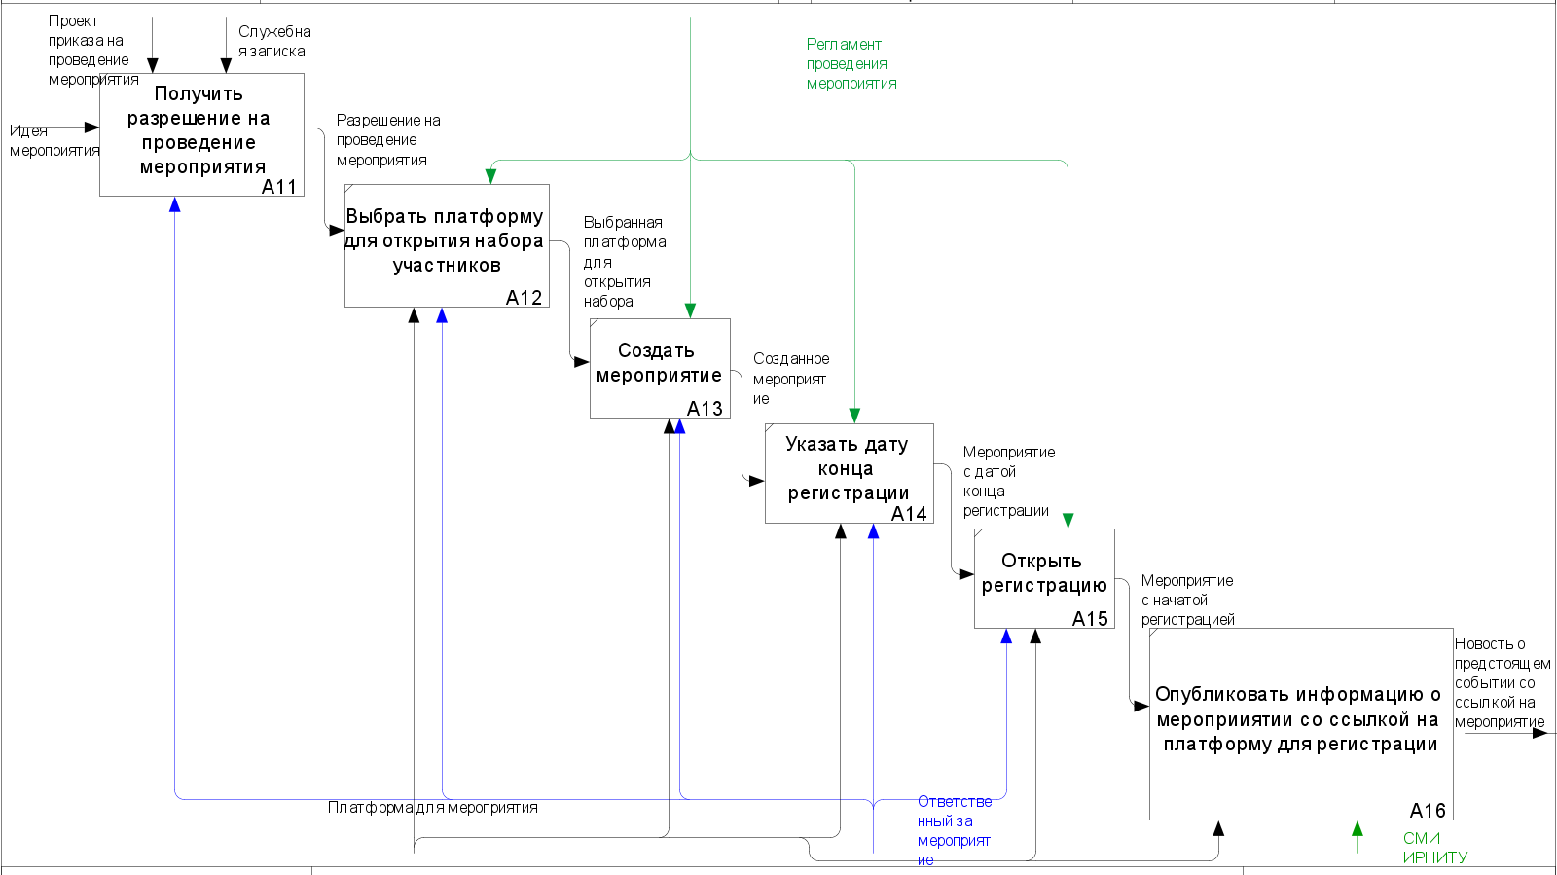
Текущее состояние системы

Slide 5
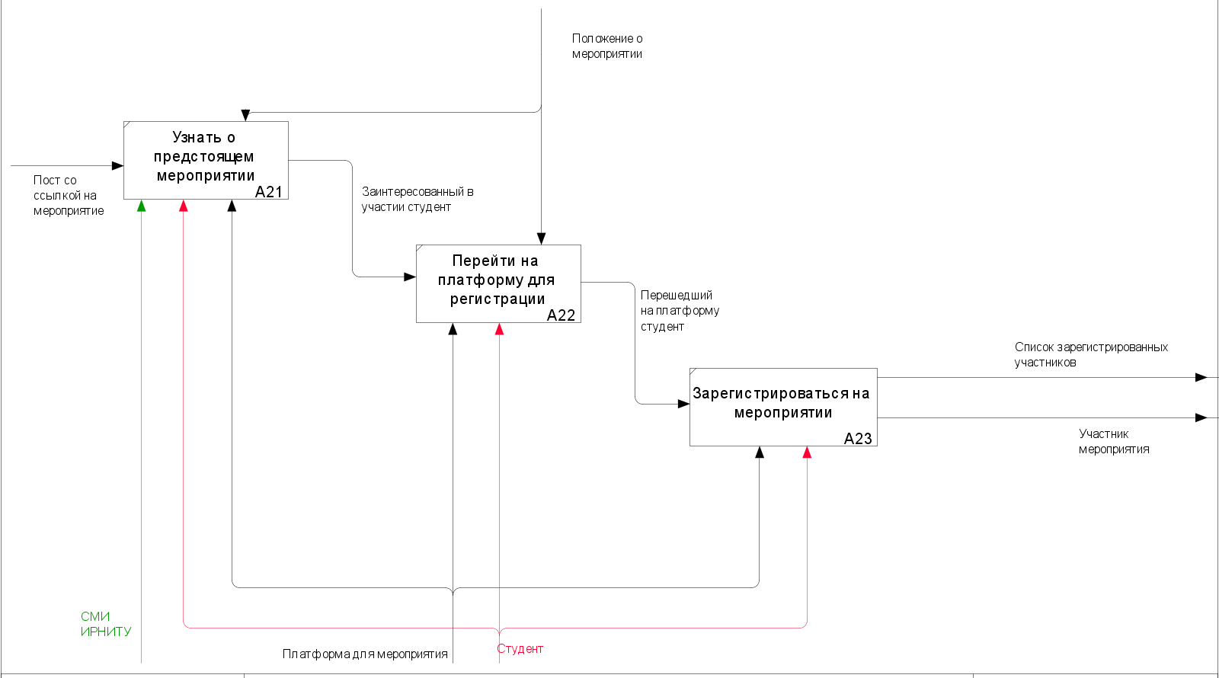
Текущее состояние системы

Slide 6
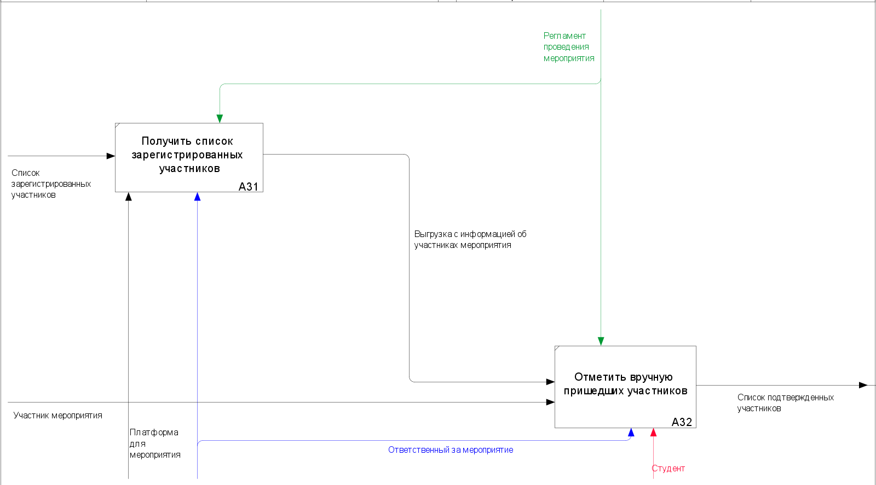
Текущее состояние системы

Slide 7


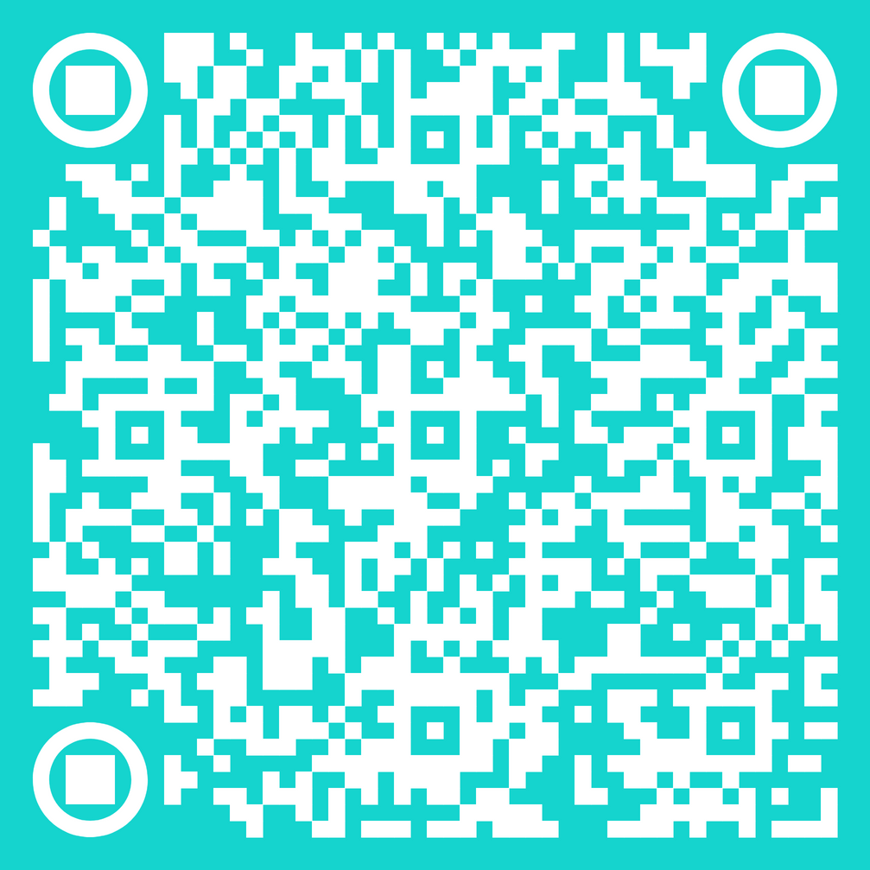
Диаграмма вариантов использования

Slide 8
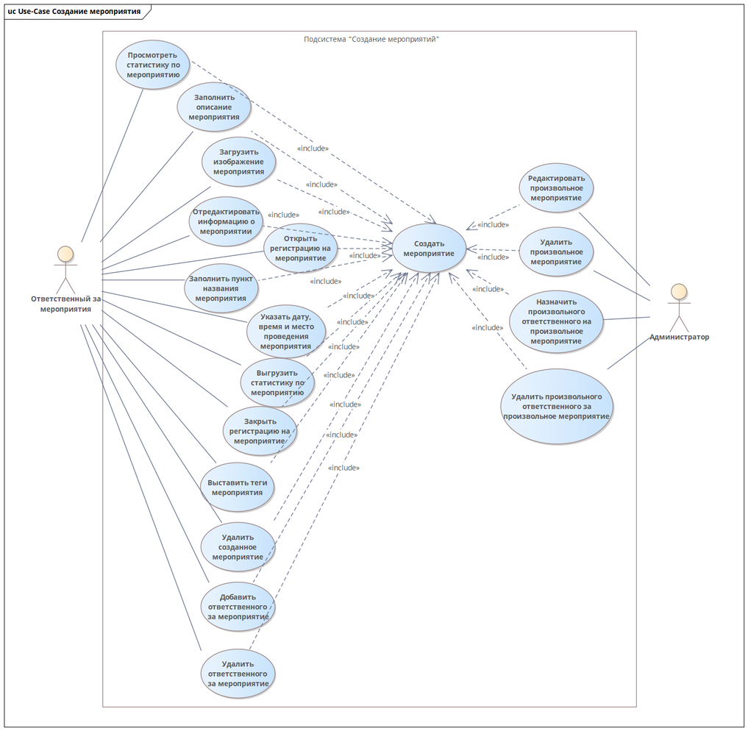
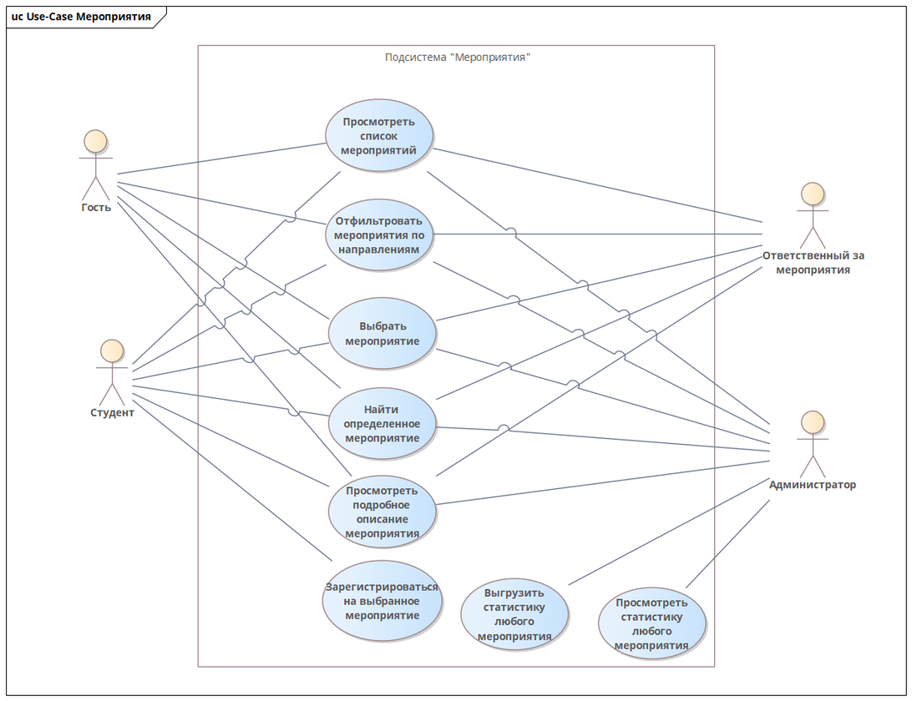
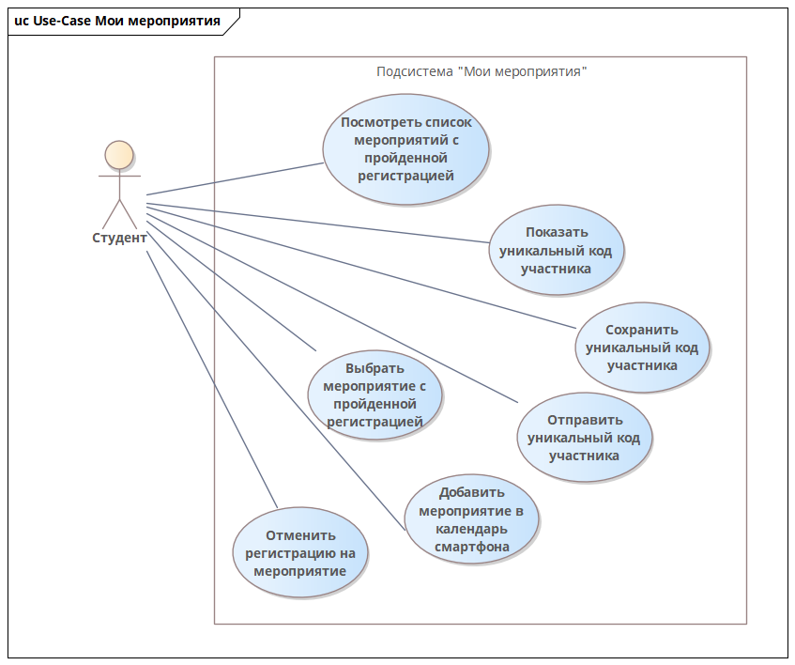
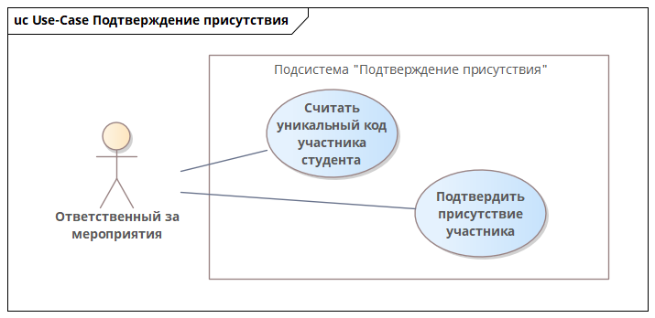
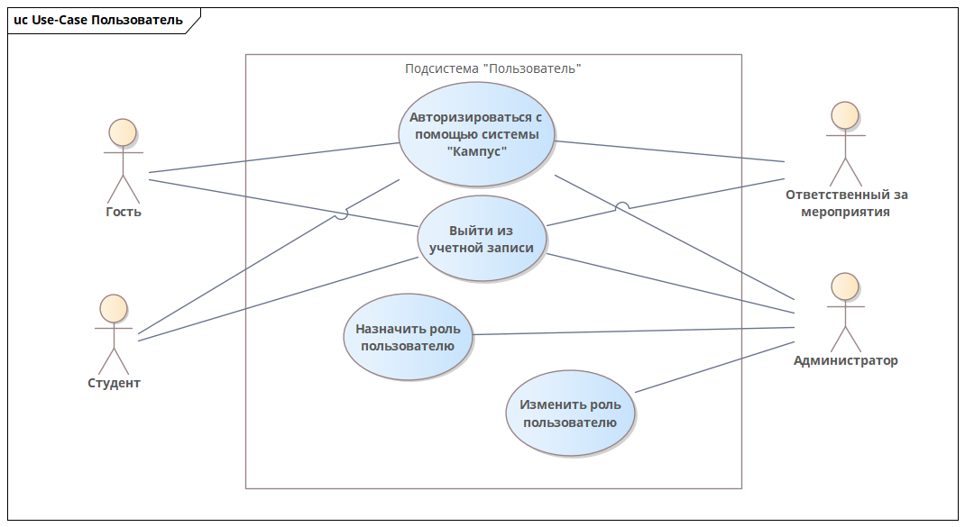

Slide 9

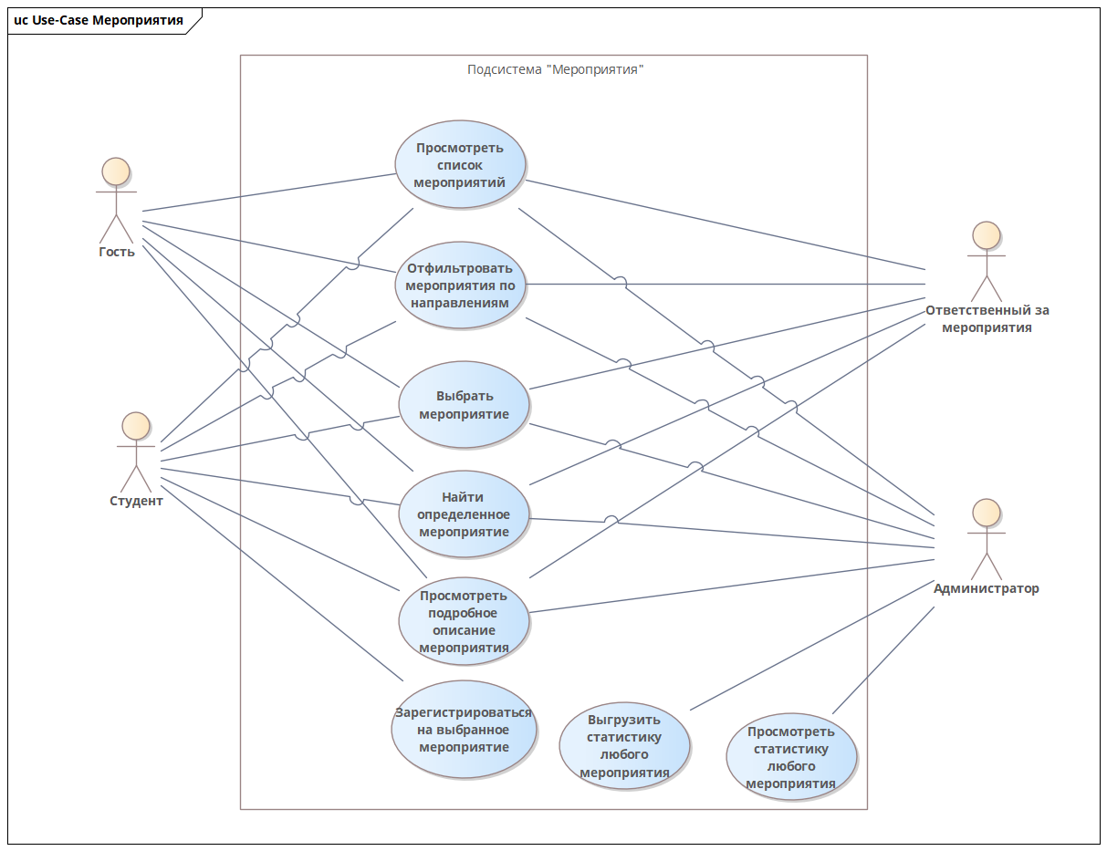


Диаграмма вариантов использования
"Мероприятия"

Slide 10
Диаграмма вариантов использования
"Мои
мероприятия"

Slide 11
Диаграмма вариантов использования
"Подтверждение присутствия"

Slide 12
Диаграмма вариантов использования
"Пользователь"

Slide 13
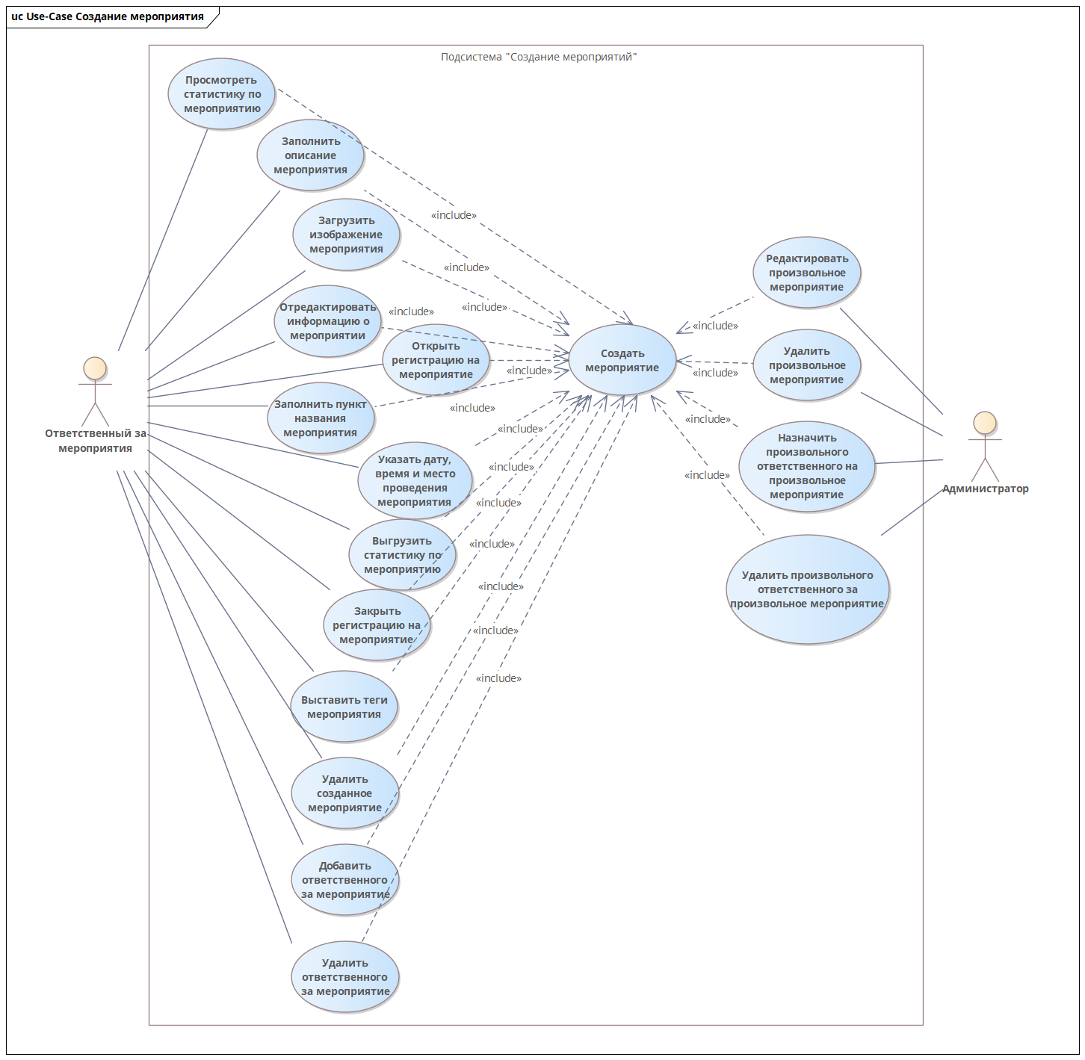
Диаграмма вариантов
использования
"Создание мероприятия"

Slide 14
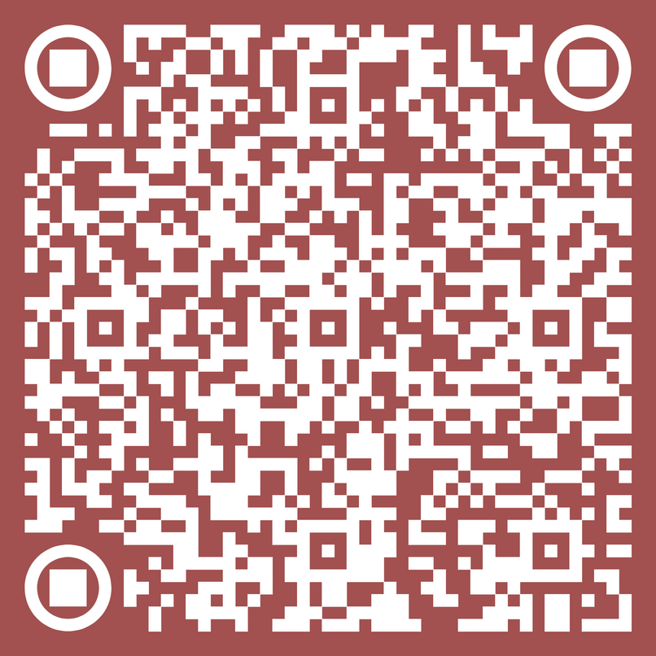
Требования к ролям и правам доступа

Slide 15

Требования к ролям и правам доступа
Роль "Ответственный
за мероприятие"
Роль "Гость"
Роль "Студент"
Роль "Администратор"

Slide 16
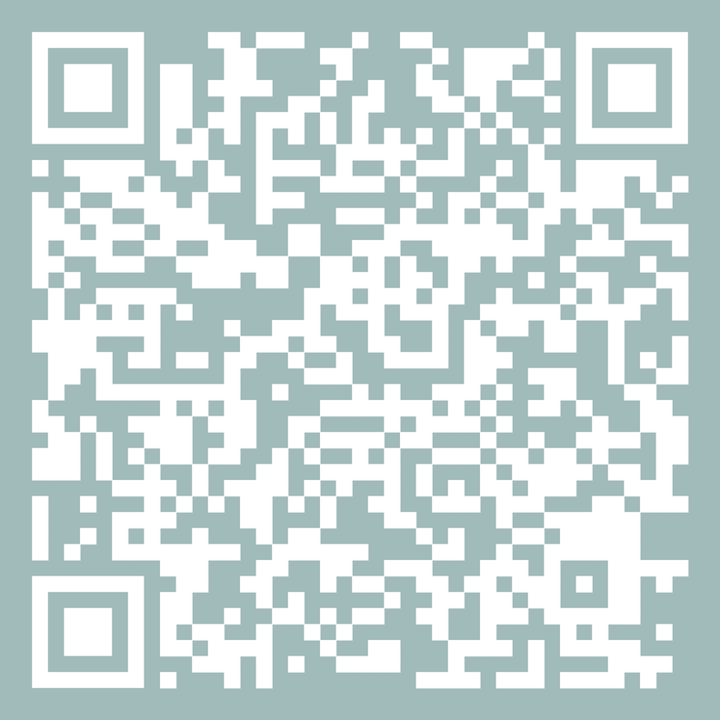
Макеты интерфейса

Slide 17
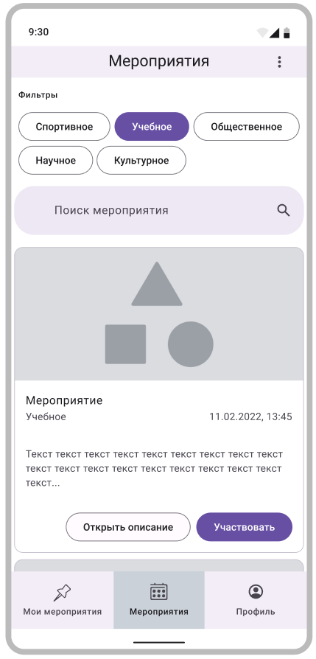
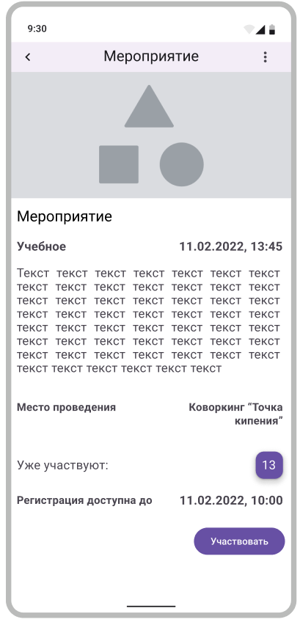
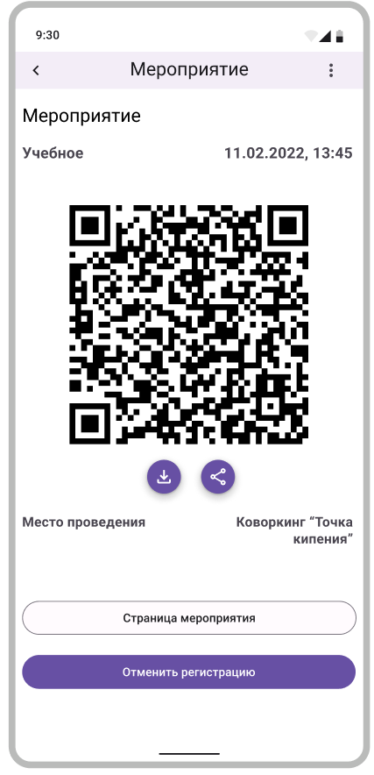
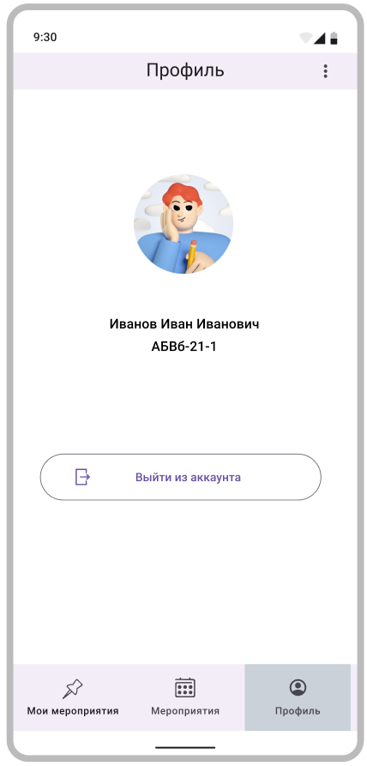

Макеты интерфейса
Студент

Slide 18
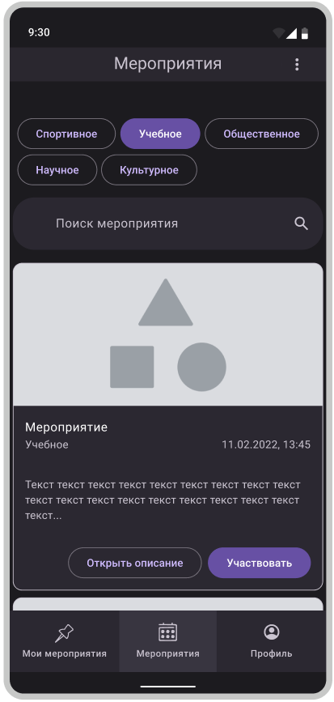
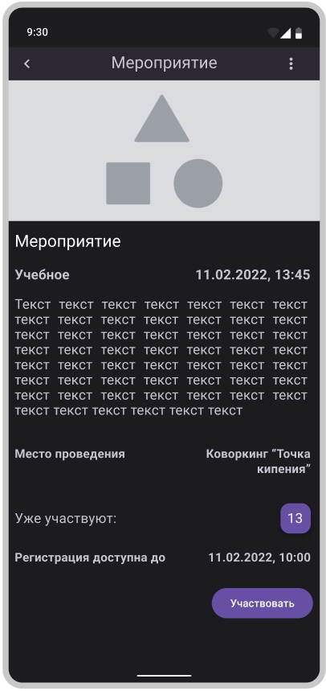
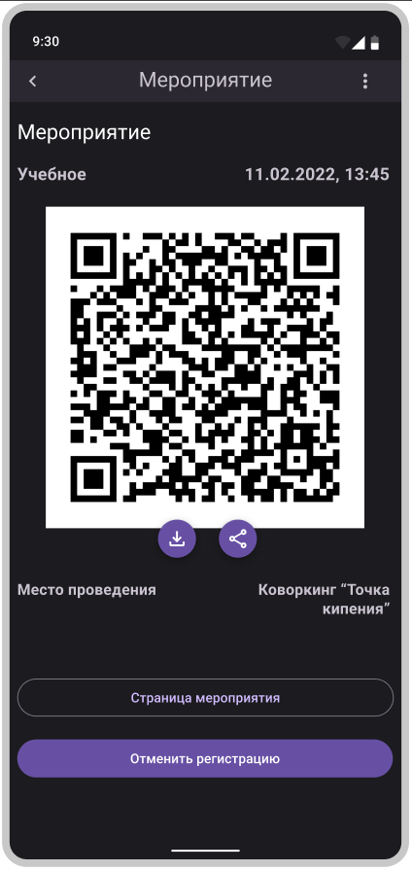
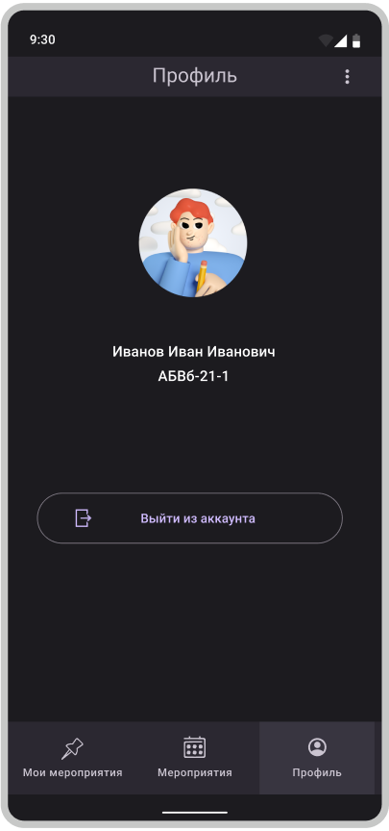
Макеты интерфейса
Студент (темный вариант)

Slide 19
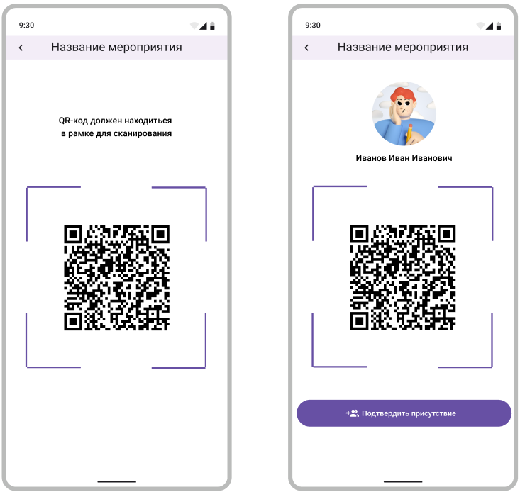
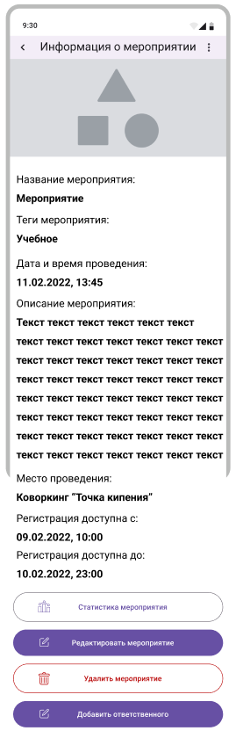
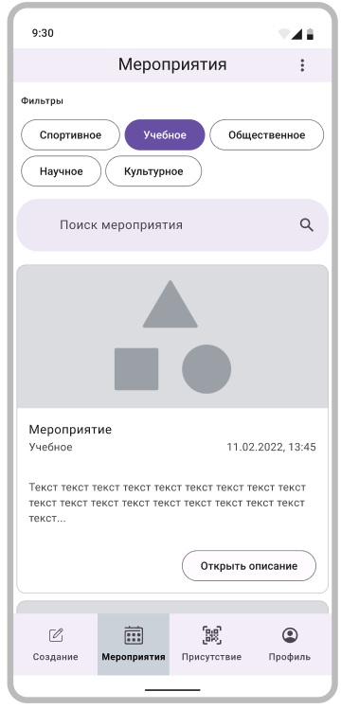
Макеты интерфейса
Ответственный за мероприятия

Slide 20
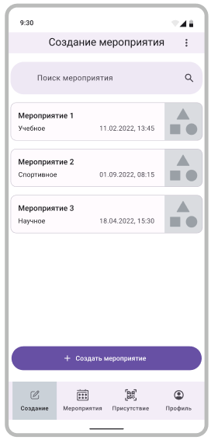
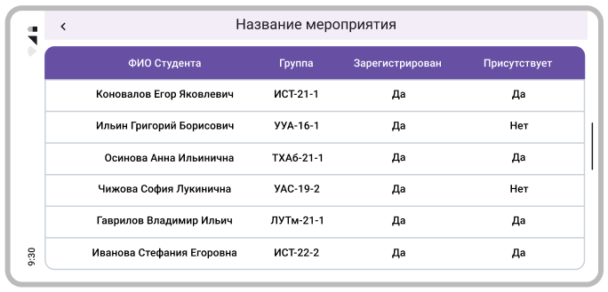
Макеты интерфейса
Ответственный за мероприятия

Slide 21
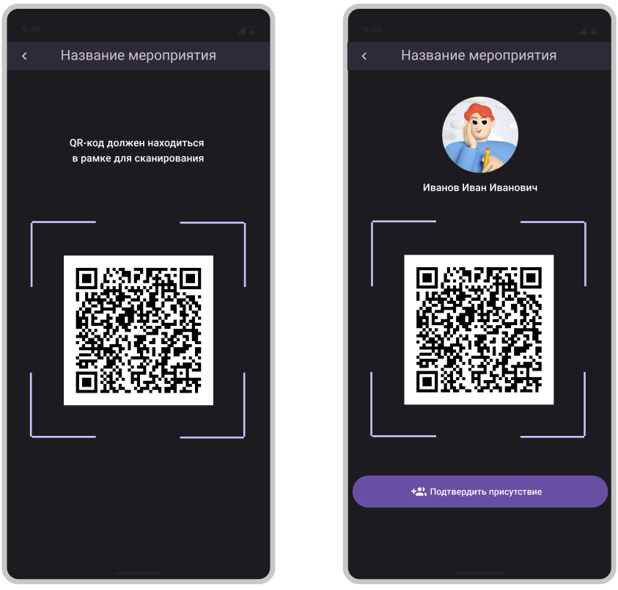
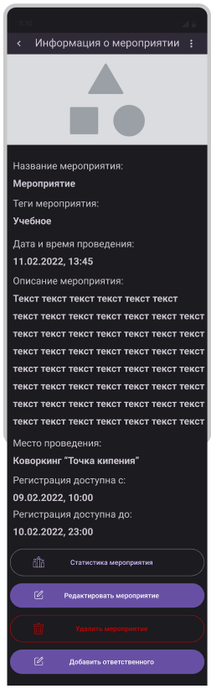
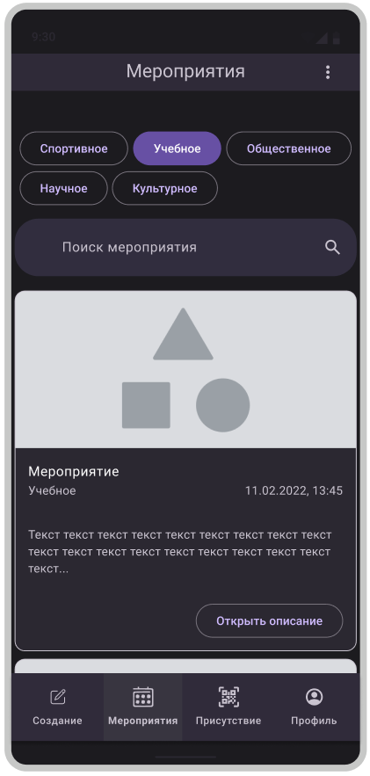
Макеты интерфейса
Ответственный за мероприятия (темный вариант)

Slide 22
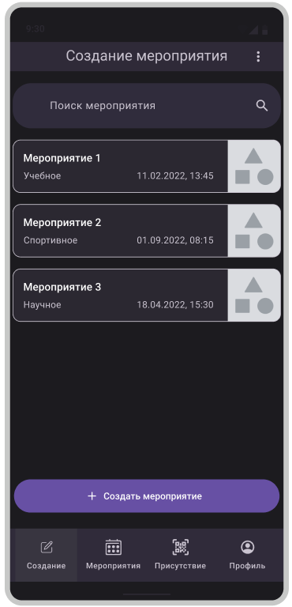
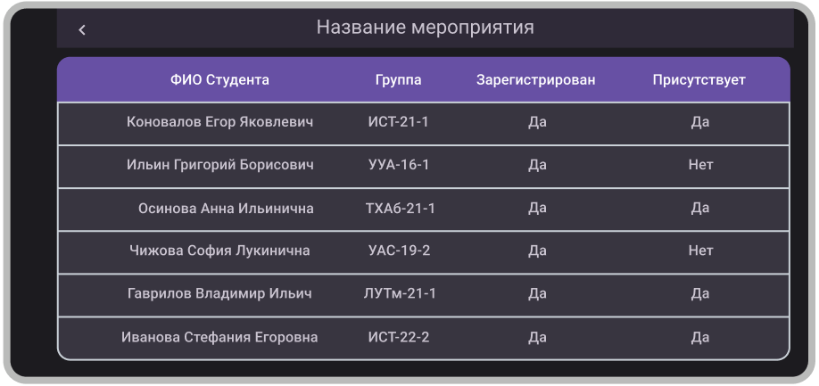
Макеты интерфейса
Ответственный за мероприятия (темный вариант)

